Slide 2
Micro-macro spel Thema herfst

Slide 3
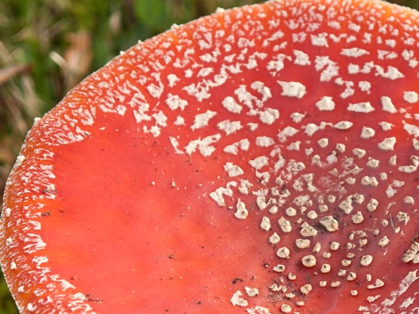
1
Wat zou dit zijn?

Slide 4
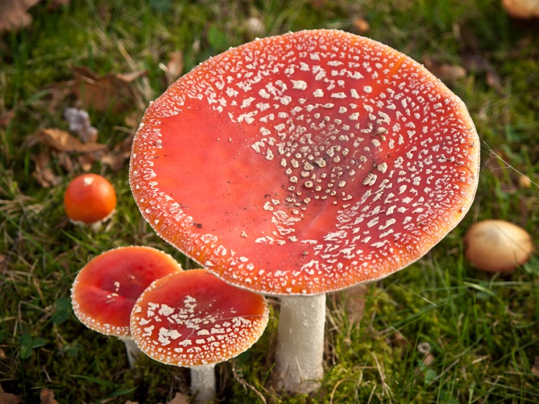

Slide 5
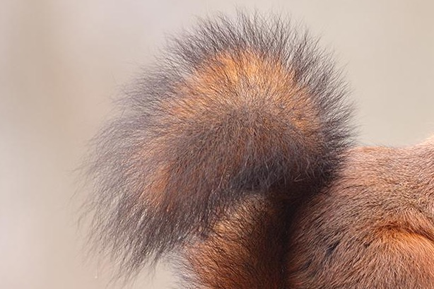
2
Wat zou dit zijn?

Slide 6
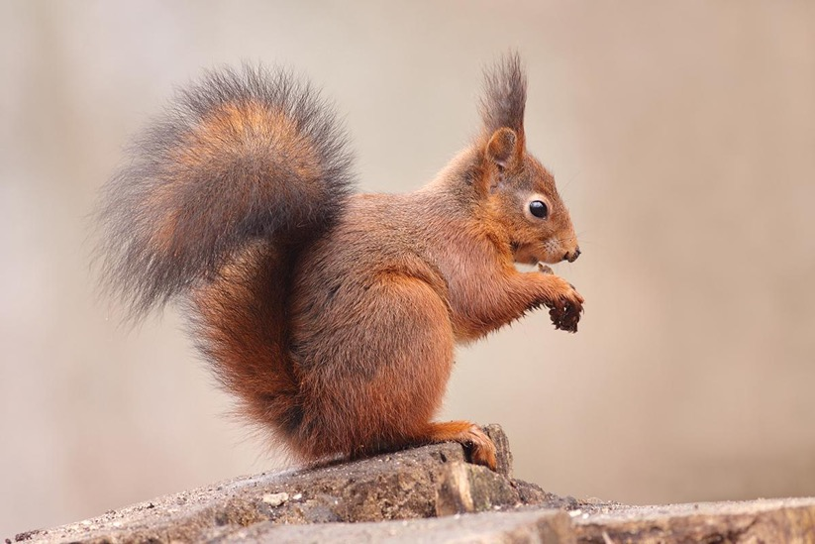

Slide 7
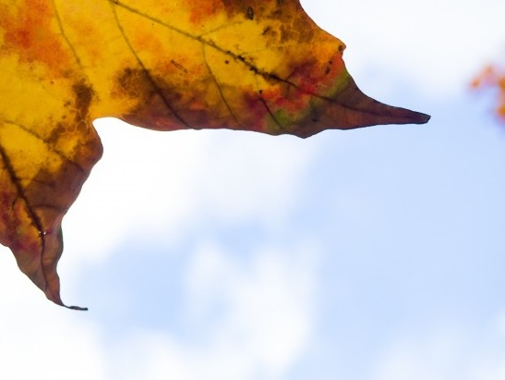
3
Wat zou dit zijn?

Slide 8
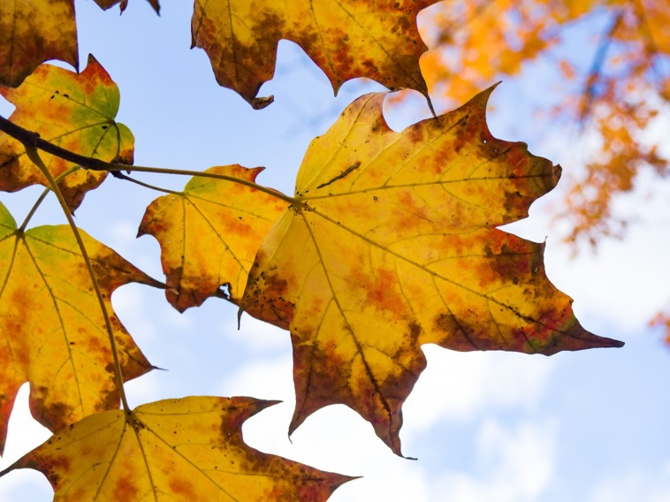

Slide 9
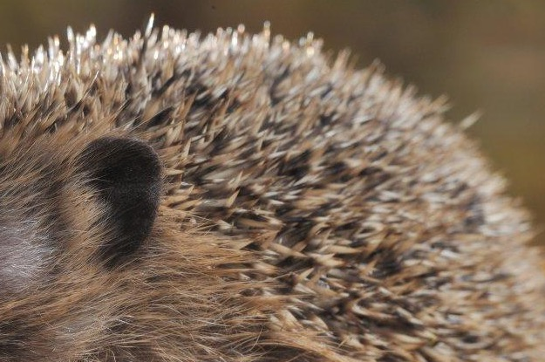
4
Wat zou dit zijn?

Slide 10
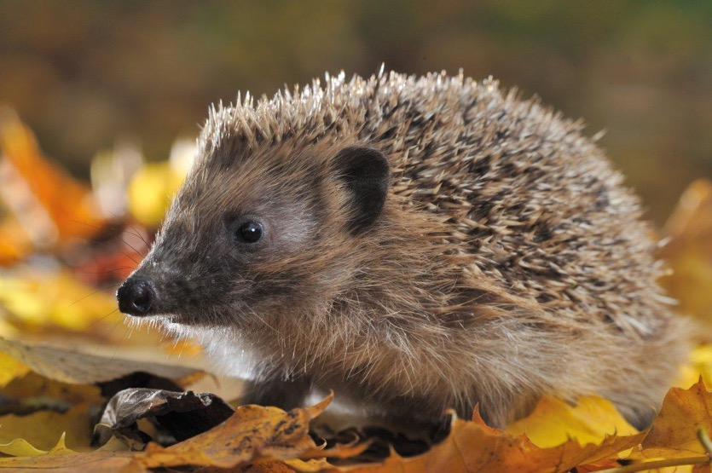

Slide 11
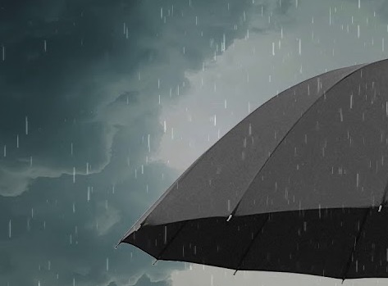
5
Wat zou dit zijn?

Slide 13
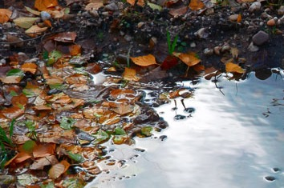
6
Wat zou dit zijn?

Slide 14
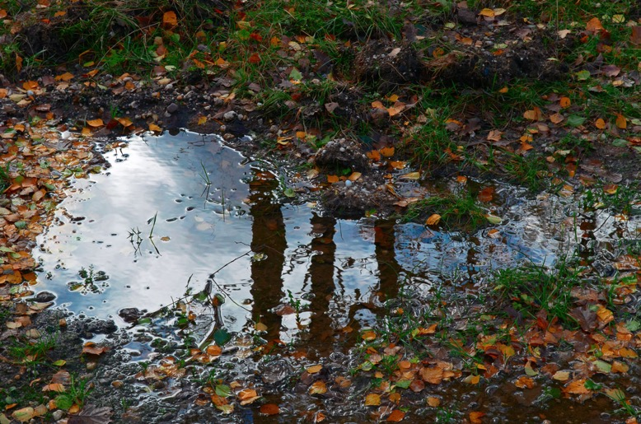

Slide 15
7
Wat zou dit zijn?

Slide 16
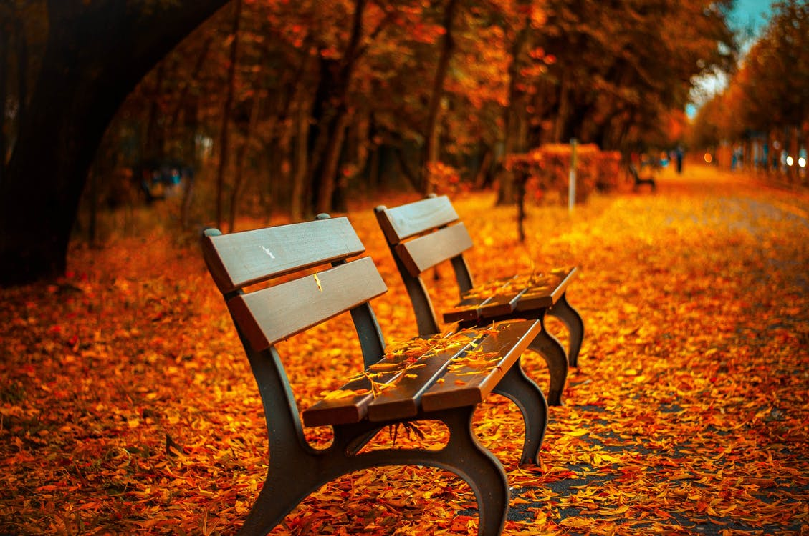

Slide 17
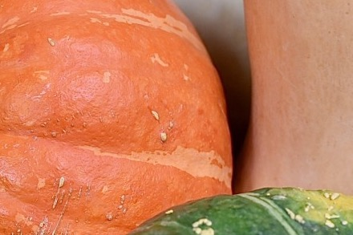
8
Wat zou dit zijn?

Slide 18
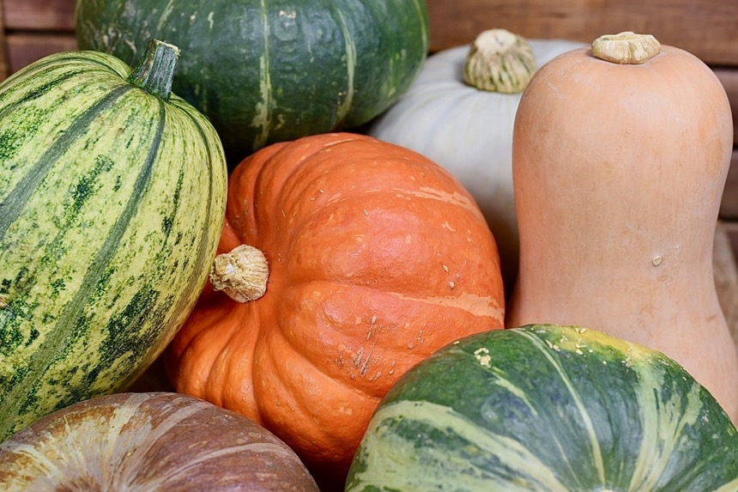

Slide 19
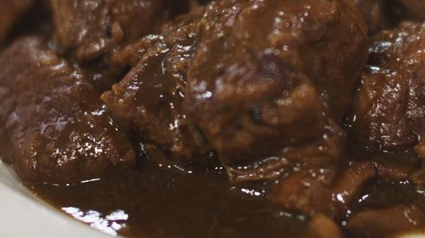
9
Wat zou dit zijn?

Slide 20
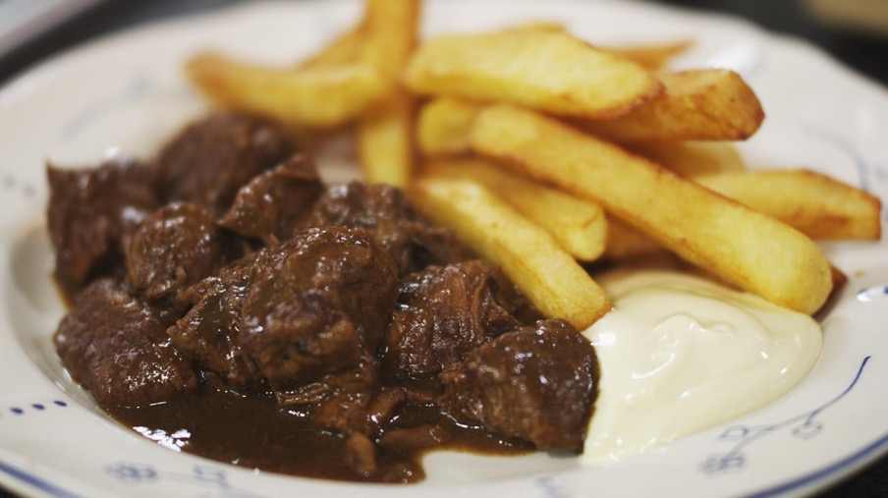

Slide 21
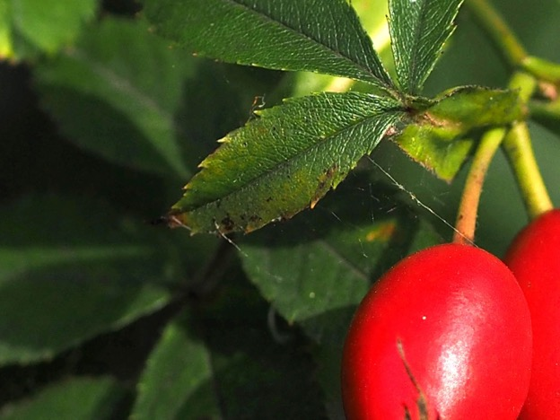
10
Wat zou dit zijn?

Slide 22
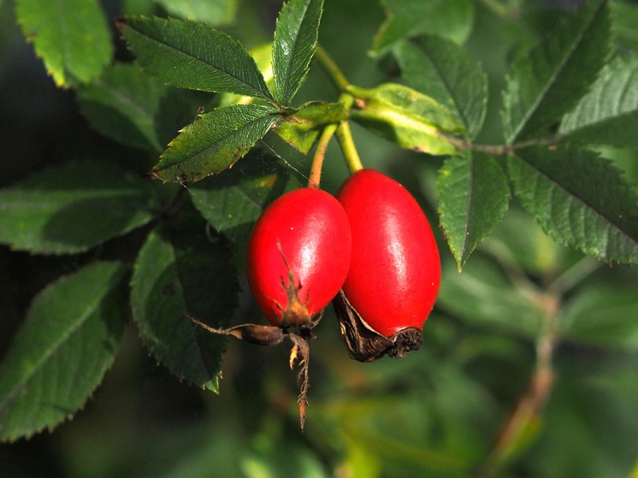

Slide 23
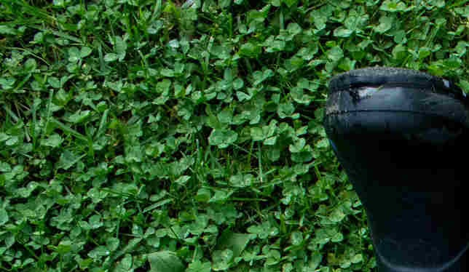
11
Wat zou dit zijn?

Slide 24
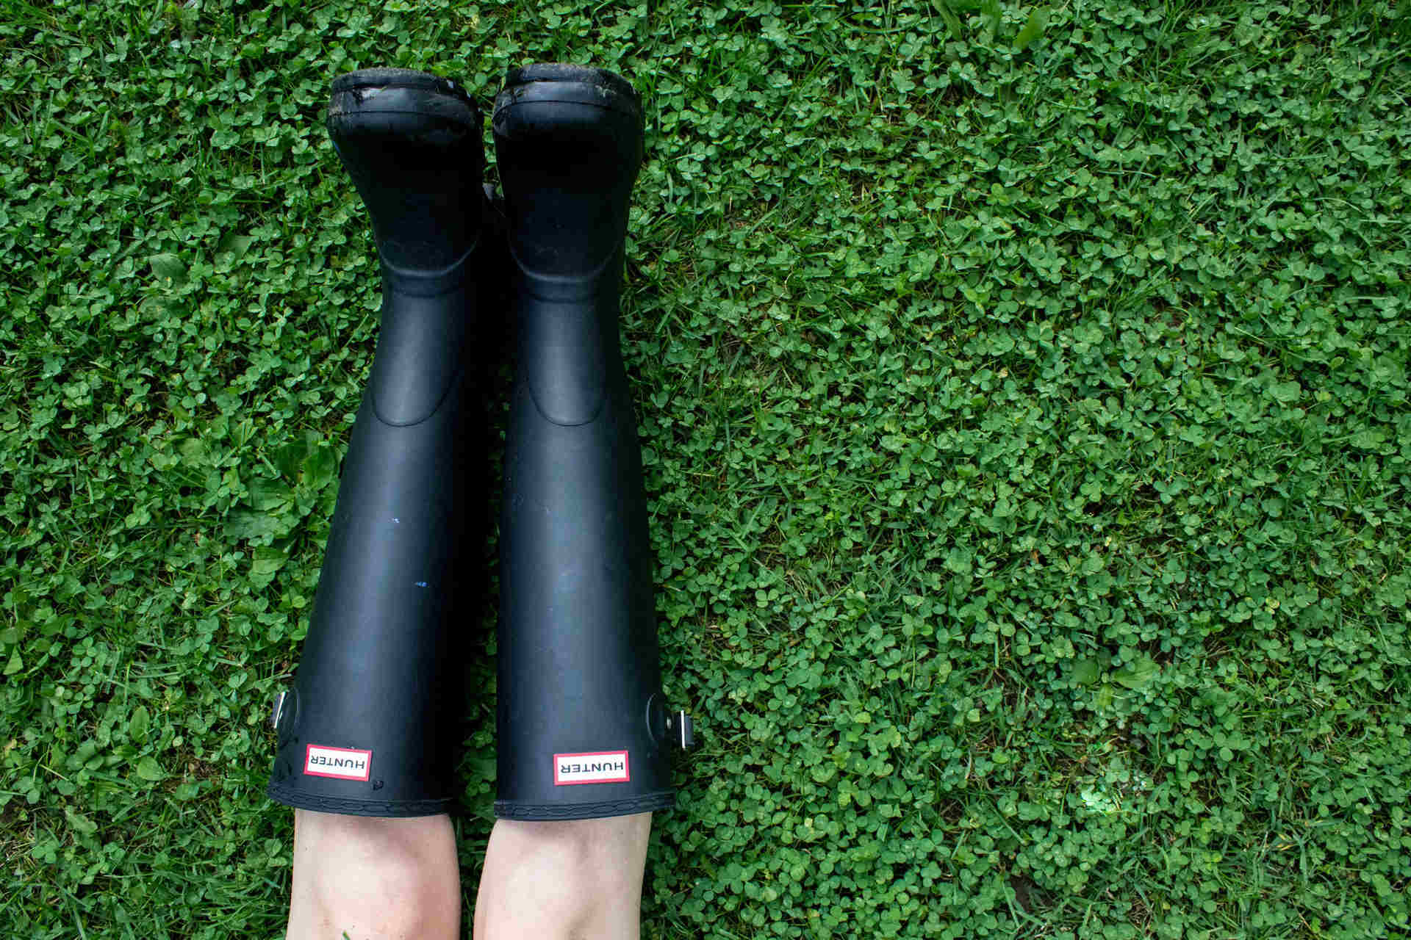

Slide 25
12
Wat zou dit zijn?

Slide 27
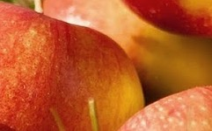
13
Wat zou dit zijn?

Slide 28
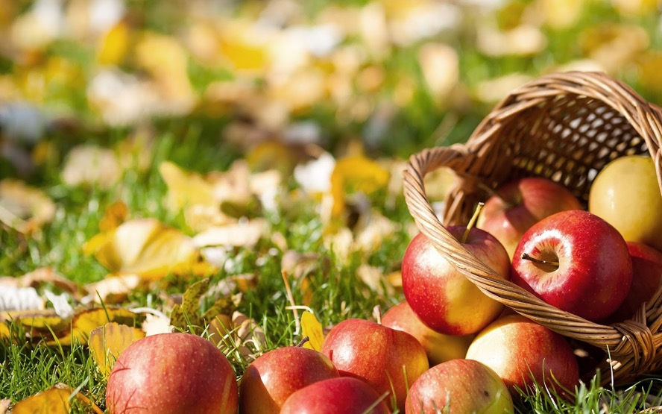

Slide 29
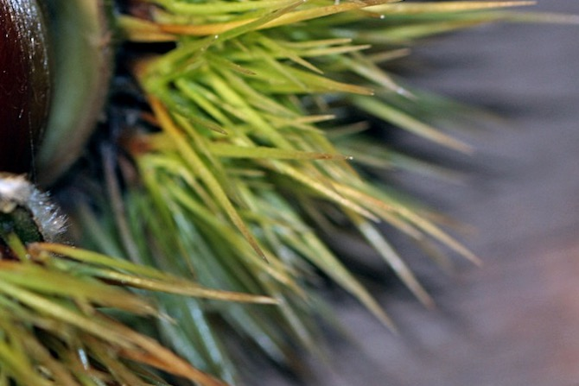
14
Wat zou dit zijn?

Slide 30
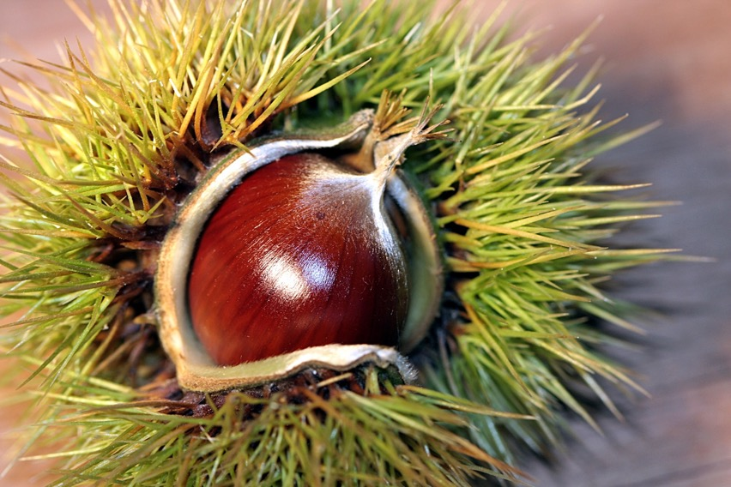

Slide 31
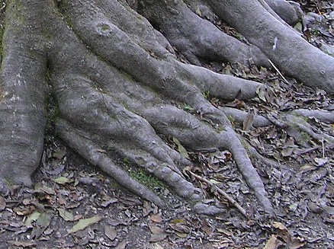
15
Wat zou dit zijn?

Slide 32
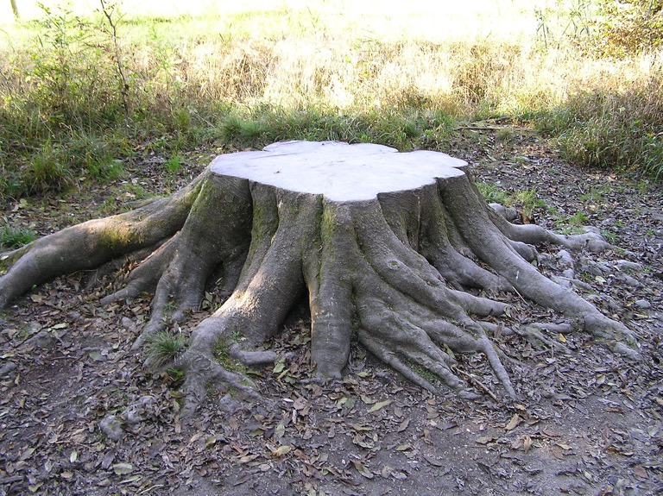

Slide 33
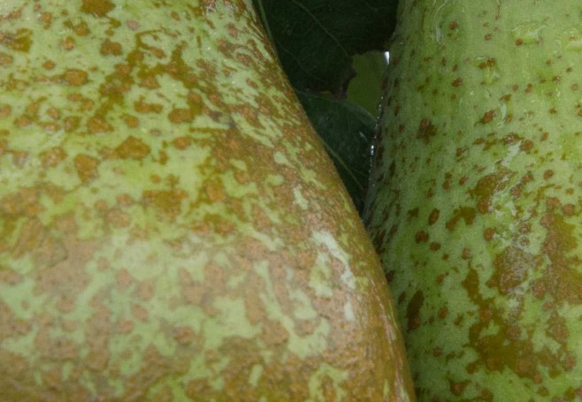
16
Wat zou dit zijn?

Slide 34
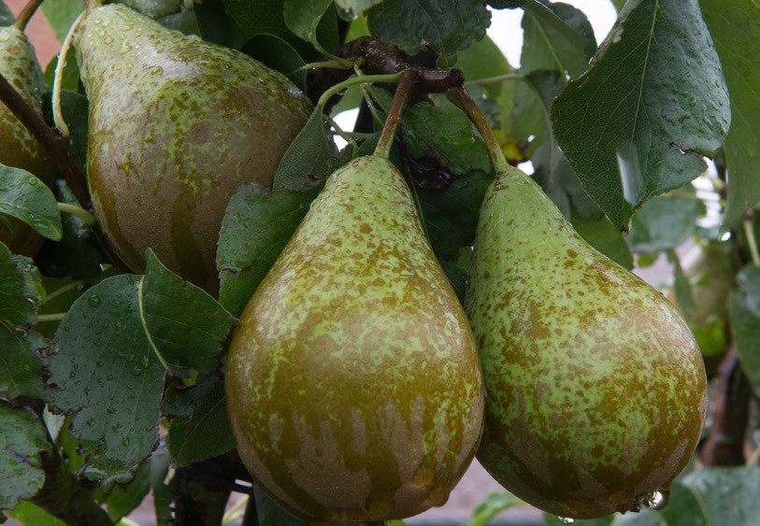

Slide 35
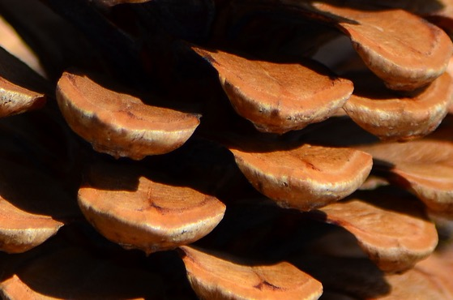
17
Wat zou dit zijn?

Slide 36
